Slide 1
KURS 1 språkhjelpere

Slide 2
Program
Kurshefte 1
Pause
Kurshefte 1 forts
Oppsummering spørsmål, kommentarer og vurdering
Regler for Språkhjelpere
Taushetsplikt
Programrådgivere NAV
Kursperm og kursmateriell

Slide 3
Snakk sammen
En av deltakerne er en mann på 55 år. Han har aldri gått på skole i hjemlandet, og kan ikke lese og skrive på morsmålet. Han har jobbet som bonde i hjemlandet.
Nå går han på norskkurs, og skal lære å snakke norsk og lese og skrive for første gang. Han har gått på skole et år, men synes det er vanskelig å lære å lese på norsk. Selv mener han at han er for gammel til å lære, og at han glemmer fort.
Hva sier du til denne deltakeren? Hvordan kan du motivere ham til å jobbe videre for å lære å lese og skrive på norsk?

Slide 4
Kurs for språkhjelpere
6 uker à 3 skoletimer
Innhold:
Pedagogikk
Metodikk
Læringsstrategier
Grunnleggende lese- og skriveopplæring
Presentasjon av lærebøker og eksempler på tekster på morsmål og norsk
Planlegging og organisering av opplæringen
Observasjon av undervisning på spor 1

Slide 5
Regler og taushetsplikt
En av elevene i gruppa, Nadia, er veldig lei seg en dag.
Hun forteller at mannen hennes har flyttet ut. Hun forteller dette til klassen fordi hun vil forklare hvorfor hun gråter.
Etter skolen drikker du kaffe med noen venner. En av vennene dine kjenner Nadia. Han spør om det er sant at mannen hennes har flyttet ut.
Hva svarer du?

Slide 6
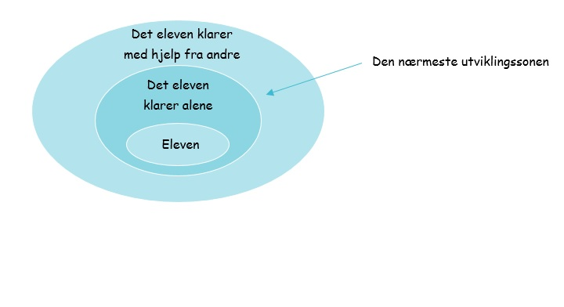
Oppstart kurshefte 1
Forventninger til dere som språkhjelpere
Pedagogisk grunnlag i norsk skole
Vygotsky og «Den nærmeste utviklingssonen»
Motivasjon
Aktiv læring
Voksenpedagogikk

